Slide 1
আসসালামু আলাইকুম

Slide 2
পরিচিতি
কৃষি শিক্ষা
শ্রেনীঃ ৮ম
অধ্যায়ঃ ২য়
পাঠঃ ১ম
সময়; ৪৫ মিনিট
মোঃ মোশফিকুর রহমান
সিনিয়র সহকারী শিক্ষক (কৃষি)
শৌলমারী আনছারহাট ইসলামিয়া দাখিল মাদরাসা। জলঢাকা-নীলফামারী
মোবাইলঃ ০১৭৩৪২৭৭১৪৪
ইমেলঃ mizu24ict@gmail.com

Slide 3
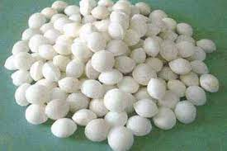
নীচের ছবিগলো লক্ষ্য করঃ
বিভিন্ন ইউরিয়া সার

Slide 4
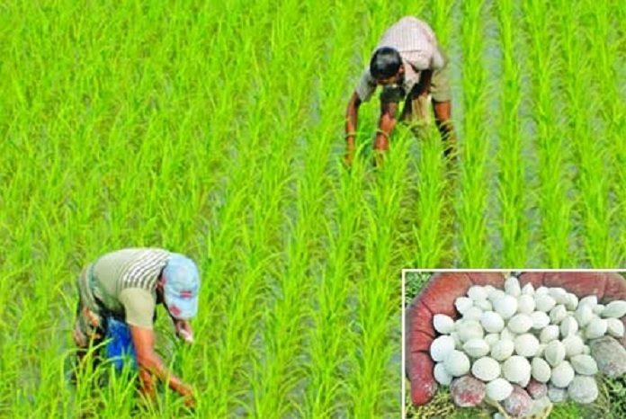
ধান চাষে গুটি ইউরিয়া প্রয়োগ।

Slide 5
শিখন ফল
ইউরিয়া সারের পরিচয় সম্পর্কে জানতে পারবে।
ইউরিয়ার প্রকারভেদ জানতে পারবে।
গুটি ইউরিয়ার প্রয়োজনীয়তা সম্পর্কে জানতে পারবে।
দানাদার ইউরিয়ার সুবিধা-অসুবিধা লিখতে পারবে।
ধান চাষে গুটি ইউরিয়ার প্রয়োগ ব্যাখ্যা করতে পারবে।

Slide 6
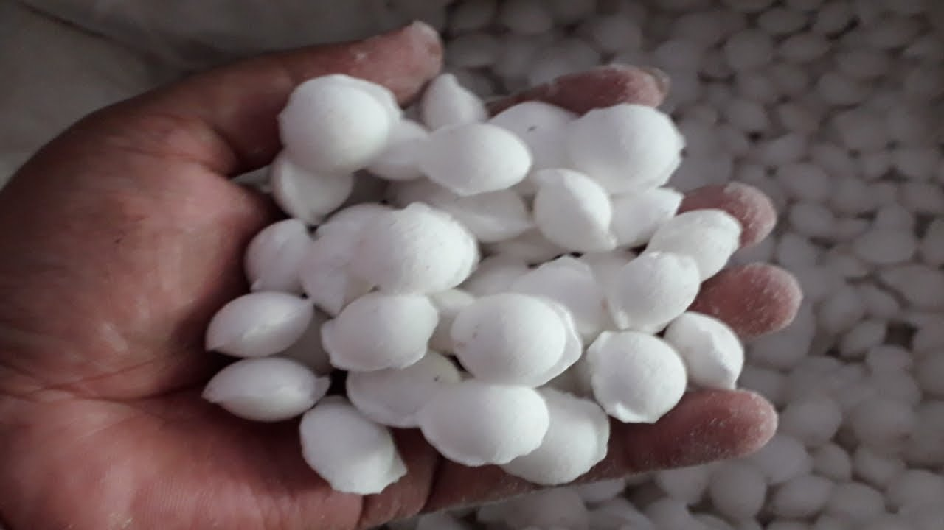
গুটি ইউরিয়ার পরিচয়
ইউরিয়া(ইংরেজি: Urea) বা কার্ব্যামাইড(carbemide) একটি জৈব যৌগ, যার রাসায়নিক সংকেত (NH₂)₂CO ।এ কারনে নাইট্টোজেনের উৎস হিসাবে এটিকে ব্যাপকভাবে সার হিসাবে ব্যবহার করা হয়। দানাদার ইউরিয়া সারের সাশ্রয়ী ব্যবহারের জন্য মেশিনের সাহায্যে এটাকে গুটি ইউরিয়ায় রূপান্তর করা হয়েছে।

Slide 7
গুটি ইউরিয়ার প্রয়োজনীয়তা
প্রচলিত দানাদার ইউরিয়া ব্যবহারের অসুবিধা থেকেই গুটি ইউরিয়া ব্যবহারের প্রয়োজনীয়তা দেখা দিয়েছে।তাই দানাদার ইউরিয়ার সুবিধা-অসুবিধা আলোচনা করব।

Slide 8
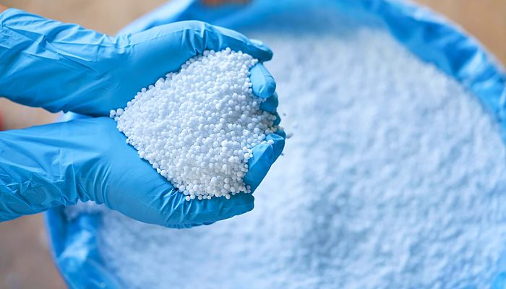
দানাদার ইউরিয়ার সুবিধা ও অসুবিধা
দানাদার ইউরিয়ার সুবিধা-অসুবিধা গুলো নিম্নে দেয়া হলোঃ
সুবিধা -
১। এটি প্রয়োগ করা খুব সহজ।
২। প্রয়োগে সময় ও শ্রম কম লাগে।
৩। গাছের মূল বা শিকড় ক্ষতিগ্রস্ত হয় না।
৪। বাজারে সহজ লভ্য ।
অসুবিধা -
১। দানাদার ইউরিয়া কিস্তিতে কয়েকবার প্রয়োগ করতে হয়।
২। গাছের শিকড় ক্ষতিগ্রস্ত হতে পারে।
৩। পানিতে মিশে দ্রুত গলে এবং চুঁইয়ে মাটির নিচে বাইরে গাছের শিকড় অঞ্চলের চলে যায়।
৪। সেচের পানির সাথে এই সার সহজেই ক্ষেত হতে বের হয়ে যায়।
৫। এই সার ব্যবহারে অপচয় এবং খরচ বেশি হয়।

Slide 9
গুটি ইউরিয়ার সুবিধা ও অসুবিধা
গুটি ইউরিয়ার সুবিধা-অসুবিধা গুলো নিম্নে দেয়া হলোঃ
সুবিধা-
১। ইউরিয়া এক মৌসুমে একবার ব্যবহার করা হয়।
২। ব্যবহারে ২০-৩০ ভাগ নাইট্টোজেনের সাশ্রয় হয়।
৩। ধীরে ধীরে গাছকে নাইট্টোজেন সরবরাহ করে।
৪। ফলন ১৫-২০ ভাগ বেশি হয়।
অসুবিধা-
১। চাহিদা অনুযায়ি গুটির আকার পাওয়া দুষ্কর।
২। শুকনো মাটিতে প্রয়োগ করা যায় না।
৩। সার প্রয়োগ করতে সময় ও শ্রম বেশি লাগে।

Slide 10
একক কাজ
দানাদার ইউরিয়ার ৩টি সুবিধা ও ৩টি অসুবিধা লিখ।

Slide 11
ধান চাষে গুটি ইউরিয়ার প্রয়োগ পদ্ধতি - ১
গুটি ইউরিয়া ব্যবহারের ৫-৭ দিন আগে ২০x২০ সে.মি.লাইন থেকে লাইন এবং চারা থেকে চারার দূরত্বে ধানের চারা রোপন করতে হবে।চারা রোপনের ৫-৭ দিনের মধ্যে ইউরিয়া প্রয়োগ করা জরুরি।২-৩সে.মি.পরিমান পানি থাকলে ইউরিয়া ব্যবহার সহজ হয়।

Slide 12
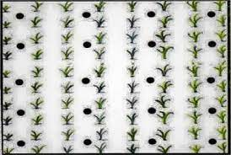
ধান চাষে গুটি ইউরিয়ার প্রয়োগ পদ্ধতি - ২
গুটি ইউরিয়ার ওজন বিভিন্ন রকমের হয়।যথাঃ ০.৯গ্রাম,১.৮গ্রাঃ এবং ২.৭গ্রাঃ । ওজন অনুযায়ী ব্যবহারের মাত্রা নির্ধারণ করা হয়।ওজন যদি ০.৯গ্রাঃ হয়।তবে চারটি গোছার মাঝখানে আমন-আউশে ২টি করে এবং বোরো ধানে ৩টি করে ব্যবহার করতে হবে।

Slide 13
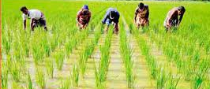
ধান চাষে গুটি ইউরিয়ার প্রয়োগ পদ্ধতি - ৩
গুটি ইউরিয়া লাইনে চাষ করা ক্ষেতে প্রয়োগ করা সুবিধাজনক। প্রথম লাইনে চার গোছারমাঝে ১০ সে.মি, গভীরে ইউরিয়া পুঁততে হবে। এরপর চার গোছা বাদ দিয়ে পরবর্তী চার গোছার মাঝে একইভাবে পুঁতে দিতে হবে।প্রথম লাইন শেষ করে,দ্বিতীয়,তৃতীয় লাইনে গুটি পুঁতেদিতে হবে।এভাবে সমগ্র ক্ষেতে গুটি ইউরিয়া প্রয়োগ করতে হবে।

Slide 14
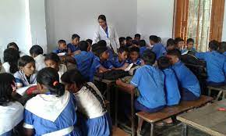
দলীয় কাজ
ধান চাষে গুটি ইউরিয়ার প্রয়োগ পদ্ধতি লিখ।

Slide 15
মূল্যায়ন
ইউরিয়া কত ধরনের হয় ?
দানাদার ইউরিয়াকে গুটি ইউরিয়ায় রূপান্তর করা হয়েছে কিসের সাহায্যে ?
দানাদার ইউরিয়ার ব্যবহারের ১টি অসুবিধা বল ।
গুটি ইউরিয়া ব্যবহারের ১টি সুবিধা বল।
ধানের চারা রোপনের কত দিনের মধ্যে গুটি ইউরিয়া প্রয়োগ করা দরকার

Slide 16
বাড়ির কাজ
ধান চাষে কোন ধরনের সার প্রয়োগ করা লাভজনক তা ব্যাখ্যা কর ।

Slide 17
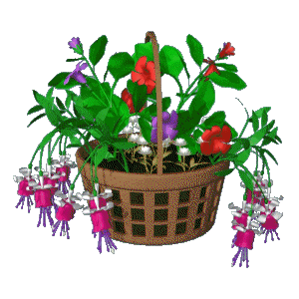
আল্লাহ হাফেজ

